Slide 1
第六周 日常練習
台科大教育學程數位學伴

Slide 2
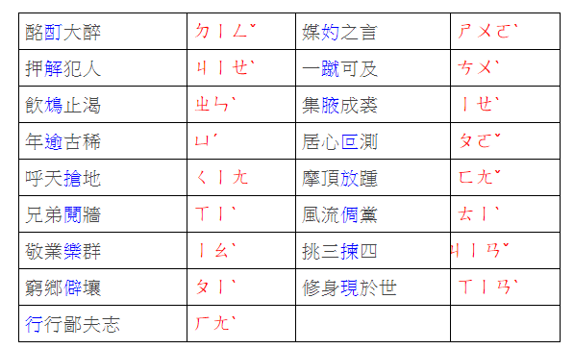
字音字形

Slide 3
歷史小短片
https://www.youtube.com/watch?v=gjjiuSh5a9Q
https://www.youtube.com/watch?v=z_10hE5CJgQ

Slide 4
歷史整理
https://www.xmind.net/embed/gxLE/
https://slidesplayer.com/slide/11516819/

Slide 5
歷史題目
（ A ） 1. 清末受到外力衝擊，瀕臨亡國危機，當時有一派人士主張：「革命者，天演之公例 也，……爭存爭亡過渡時代之要義也，……除奴隸而為主人者也。」支持上述觀點 的人，最可能參與下列何種行動？
(A)武昌起義 (B)百日維新 (C)自強運動 (D) 義和團事變。
（ C ） 2. 義芬在書中看到以下內容：「神助拳⋯⋯只因鬼子鬧中原⋯⋯天無雨，地焦旱，全是 教堂止住天，神發怒，仙發怨……附著人體把拳傳……洋鬼子，盡除完，大清一統 靖（平定）江山。」這些話語的出現與下列何者有關？
(A)清初秘密結社眾多，假 借宗教名義排外 (B)自強運動推行西化，激發傳統宗族群起抗清 (C)清末外力侵逼， 民間仇外心理釀成義和團事變 (D)社會動盪不安，湘軍習武練拳以對抗太平天國。

Slide 6
（ A ） 3. 科舉制度曾在中國實施一千多年，影響深遠。請問：下列哪兩個朝代，分別代表著 科舉制度的開始與結束？
(A)隋朝、清朝 (B)唐朝、清朝 (C)宋朝、清朝 (D) 明朝、清朝。
（ C ） 4. 西元1905年的中國報紙報導：「這一場戰爭，是君主立憲戰勝君主專制的最佳寫照。 我們的政府應該也要仿行君主立憲的體制，讓國家富強。」根據上述的內容，所指 的應是下列哪一場戰爭？
(A)鴉片戰爭 (B)英法聯軍 (C)日俄戰爭 (D)八國聯軍。
（ D ） 5. 「君主專制的滿清政府腐敗無能，社會上民不聊生，我們應該推翻這樣的政府，建 立民主共和國。」請問：以上的這些話，最有可能是下列哪一個人所說的？
(A)李自成 (B)林則徐 (C)梁啟超 (D)孫中山。

Slide 7
（ C ） 1.清末以來，中國為因應西方勢力的入侵，內部發生了一連串運動，從「自強運動」、 「戊戌變法」、「武昌起義」到「新文化運動」的陸續推行來看，下列何者最能夠 解釋這段轉變過程？
(A)民間「夷夏之防」的思想成為人們關注課題 (B)西方國 家嘗試在中國推行各種新思想新制度 (C)知識分子在變局中努力為國家發展尋找 出路 (D)傳統宗教信仰的影響力在中國社會日趨壯大。
（ A ） 2. 外國的報紙曾對中國某事件有以下報導：「四川保路同志會所引發的星星之火，終 於燎原了。流亡海外的反清領袖孫中山可能被推選為民國總統。」這最可能是針對 下列何者所做的報導？
(A)武昌起義(B)聯俄容共 (C)二次革命 (D)護法運動。
（ B ） 3. 「清末，朝廷向列強宣戰，當時部分地方督撫卻與上海各國領事協議：『作為省的 最高長官，我們將維護外國人生命與財產的安全，並在管轄區內鎮壓亂民，各國應約 束其士兵的行動。』」上述情況的出現與下列何者關係最密切？
(A)保路運動 (B) 義和團事變 (C)同盟會成立 (D)甲午戰爭爆發。

Slide 8
神助拳，義和團，只因鬼子鬧中原。 勸奉教，自信天，不信神，忘祖先。 男無倫，女行奸，鬼孩俱是子母產。 如不信，仔細觀，鬼子眼珠俱發藍。 天無雨，地焦旱，全是教堂止住天。 神發怒，仙發怨，一同下山把道傳。 非是邪，非白蓮，念咒語，法真言。 升黃表，敬香煙，請下各洞諸神仙。 仙出洞，神下山，附著人體把拳傳。 兵法藝，都學全，要平鬼子不費難。 拆鐵道，拔線杆，緊急毀壞火輪船。 大法國，心膽寒，英美德義盡消然。 洋鬼子，盡除完，大清一統靖江山。
（ C ） 1. 從短文可以得知義和團興起的背景為何？ (A)中國天朝體制的建立 (B)中國禁 教政策的實行 (C)仇洋反教思想的盛行 (D)中西貿易體制的建立。
（ B ） 2. 義和團的行為後來得到何人的支持，因而得以擴張其勢力？ (A)咸豐皇帝 (B)慈 禧太后 (C)光緒皇帝 (D)恭親王奕訢。
（ D ） 3. 由於義和團的種種作為，後來引發何種事端？ (A)鴉片戰爭 (B)英法聯軍 (C)甲 午戰爭 (D)八國聯軍。

Slide 9
「我本來執定不同洋人破臉的，中間一段時期，因洋人欺負太甚了，也不免有些動氣。雖 是沒攔阻他們，始終沒叫他們十分盡意的胡鬧。火氣一過，我也就回轉頭來，處處都留著餘地。 我若由他們盡意的鬧，難道一個使館有攻不下來的道理？」 (節錄自吳永，庚子西狩叢談)
（ C ） 1.短文中所謂的「他們」，是指何人？ (A)八旗軍 (B)太平軍 (C)義和團 (D)革命軍。
（ B ） 2.由文中提及「洋人欺負太甚」，可推知當時慈禧太后的支持者可能具有何種情緒？ (A)反清復明 (B)仇洋反教 (C)抗美援朝 (D)崇洋媚外。
（ D ） 3.由慈禧太后的自述可以看出，慈禧太后抱持這樣的對外態度，最後引發了下列哪 場戰爭？ (A)鴉片戰爭 (B)甲午戰爭 (C)英法聯軍 (D)八國聯軍。

Slide 10
文浩說道：「我辛辛苦苦寒窗苦讀十年，就是為了要在科考上一舉成名，從此光耀門楣， 如今一切都成了泡影。」俊熙回答道：「是啊！政府廢除科舉考試，等於是斷了我們的出路， 我們以後該何去何從呢？」
（ D ） 1. 根據這兩位知識分子的談話內容可知，當時政府正在推動哪項改革？ (A)自強 運動 (B)戊戌變法 (C)立憲運動 (D)庚子後新政。
（ A ） 2. 根據上文的內容可知，這樣的變革可能對下列何種身分的人造成影響？ (A)傳統 士紳 (B)會黨人士 (C)留洋學生 (D)新知識分子。
清末一位學者有感而發的說：「民主革命富於破壞，中國已有東亞病夫之名，不堪服猛劑以招 危亡。英、日兩國皆以君主立憲而強，可資借鏡。」請問：
（ D ） 1.這位學者的論點，應該是在何事件發生後所提出的？ (A)甲午戰爭 (B)瓜分風潮 (C)八國聯軍 (D)日俄戰爭。
（ C ） 2.針對當時中國危局，這位學者會採取何種行動？ A參與革命推翻滿清 B練習拳 法抵禦外侮 C建議朝廷推行憲政 D購買西式槍砲抗敵。

Slide 11
清末中國為因應西方勢力的入侵，知識分子紛紛提出不同的救國途徑，並推動 一連串的自救運動。請參考下列選項，回答問題：
(A)庚子後新政 (B)維新運動 (C)立憲運動 (D)自強運動 (E)革命運動
（ B ） 1.光緒皇帝下令廢除八股文，並成立京師大學堂等，但後來因為守舊派人士發動政 變而失敗。
（ D ） 2.中國成立同文館、廣方言館等訓練外語人才的機構，使中國對外的接觸更為便利。
（ E ） 3.孫中山受到甲午戰爭的刺激，決定在海外成立興中會。
（ A ） 4.慈禧太后推動此項改革，並宣布正式廢除科舉制度。
（ C ） 5.清廷頒布欽定憲法大綱，宣布九年後將實行立憲，並成立內閣。
（ E ） 6.同盟會發動廣州三二九之役，雖受清廷重創，卻漸獲民眾支持。

Slide 12
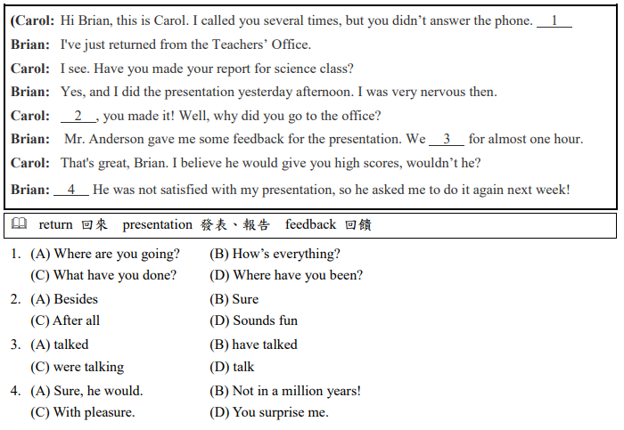
克漏字
D C A B

Slide 13
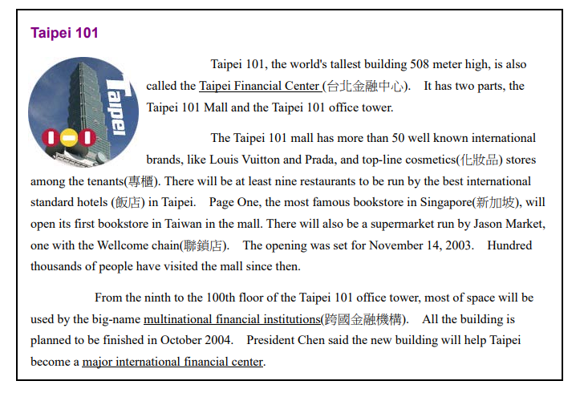
閱讀測驗

Slide 14
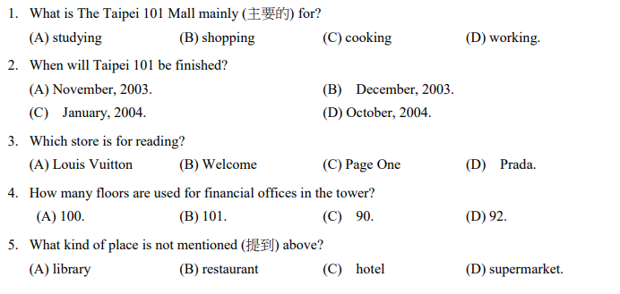
B D C D A

Slide 15
New Yorkers Can Get Married Online During Stay Home Orders
Many couples around the world have had to change or cancel their wedding plans because of the coronavirus pandemic, but New Yorkers can now get married online.
On April 18, Governor Andrew Cuomo wrote on Twitter about his order to allow internet weddings. This comes after his government told non-essential businesses that they had to stay closed until May 15. Without the law, couples would have had to wait until the stay-home order ended.
Couples 伴侶 Change 改變 Cancel 取消 Internet 網路 Government 政府
Non-essential businesses 非必要商家 Law 法律

Slide 16
Before the new law was made, people were already using video apps to celebrate life events, including weddings. However, many of these marriages were not legally recognized.
Not all New Yorkers are fans of the decision. Some people believe the government should focus on more important issues for the state, writes the BBC. Others want to know why couples want to get married without their families and friends there on the big day.
However, once married, couples in the US are able to do taxes together as well as share health insurance, which could be very helpful during the pandemic.
Celebrate 慶祝 Wedding 婚禮 Marriage 婚姻 Legally 合法 Recognize 認可
Taxes 賦稅 Health Insurance 健保

Slide 17
It's not known how this will affect the payments that the government sent to help American citizens while the country is closed. The amount of money a person can receive depends on their past tax information.
New York isn't the first place in the world to offer online weddings. Colorado, a state in the western US, is also letting couples wed online, as well as the United Arab Emirates.
Payment 費用

Slide 18
問問題時間// 討論一下下周要上什麼

Slide 19
THE END

